Slide 1
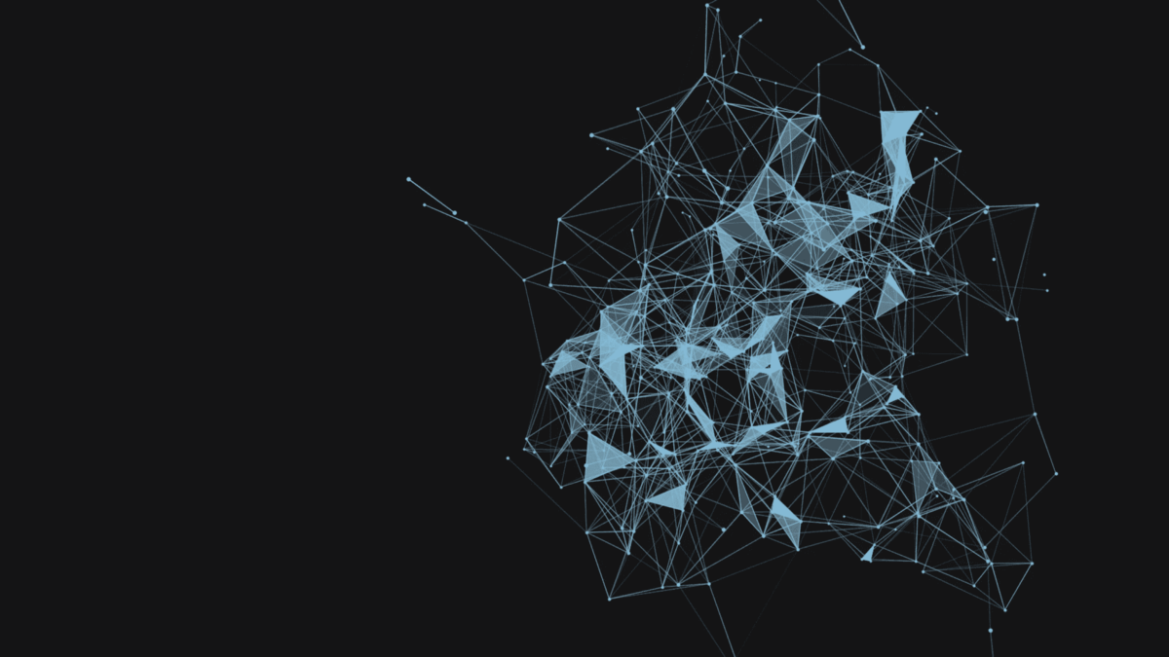
Inteligencia artificial, machine learning y robótica
Grupo 1il702 TIC
Ricardo Álvarez
Robert lu
Joseph López
julio navas
leanis bello
Luis Samaniego

Slide 2
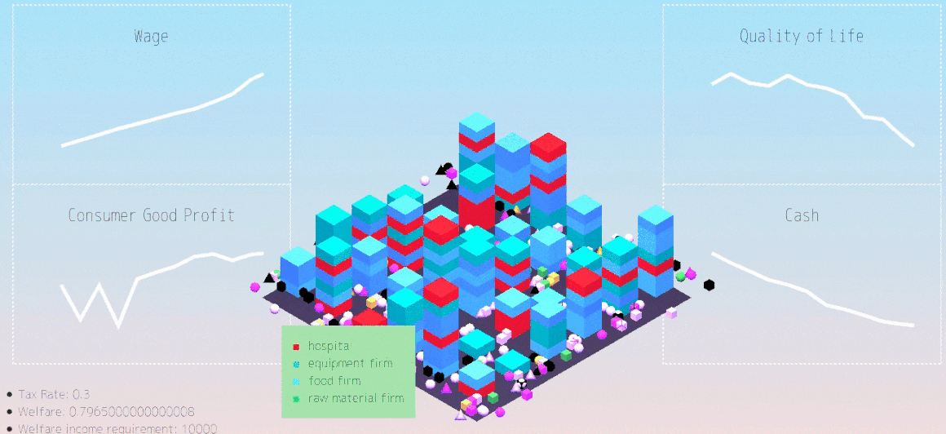
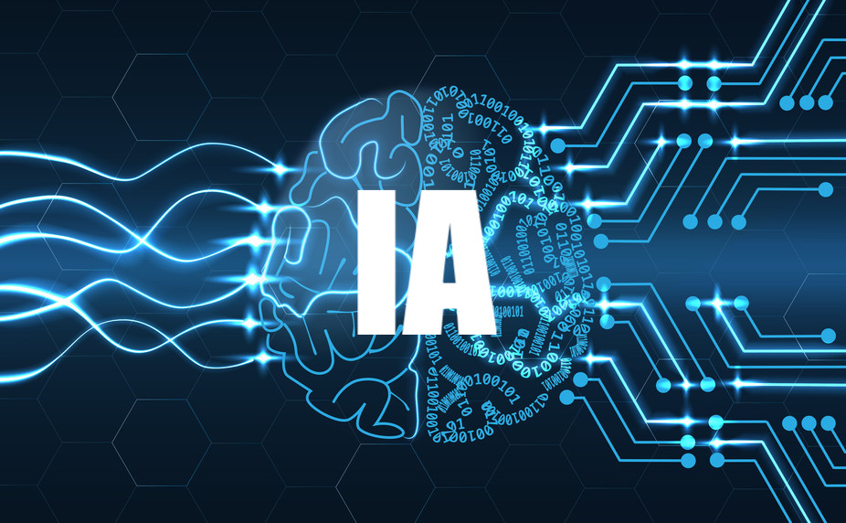
Inteligencia artificial (IA)
La Inteligencia Artificial (IA) es la combinación de algoritmos planteados con el propósito de crear máquinas que presenten las mismas capacidades que el ser humano. Una tecnología que todavía nos resulta lejana y misteriosa, pero que desde hace unos años está presente en nuestro día a día a todas horas.

Slide 3
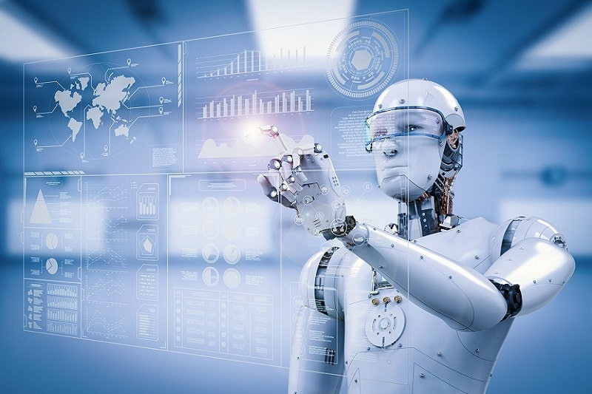
TIPOS DE INTELIGENCIA ARTIFICIAL
Los expertos en ciencias de la computación Stuart Russell y Peter Norvig diferencian varios tipos de inteligencia artificial:
• Sistemas que piensan como humanos: automatizan actividades como la toma de decisiones, la resolución de problemas y el aprendizaje. Un ejemplo son las redes neuronales artificiales.
• Sistemas que actúan como humanos: se trata de computadoras que realizan tareas de forma similar a como lo hacen las personas. Es el caso de los robots.
• Sistemas que piensan racionalmente: intentan emular el pensamiento lógico racional de los humanos, es decir, se investiga cómo lograr que las máquinas puedan percibir, razonar y actuar en consecuencia. Los sistemas expertos se engloban en este grupo.
• Sistemas que actúan racionalmente: idealmente, son aquellos que tratan de imitar de manera racional el comportamiento humano, como los agentes inteligentes.

Slide 4

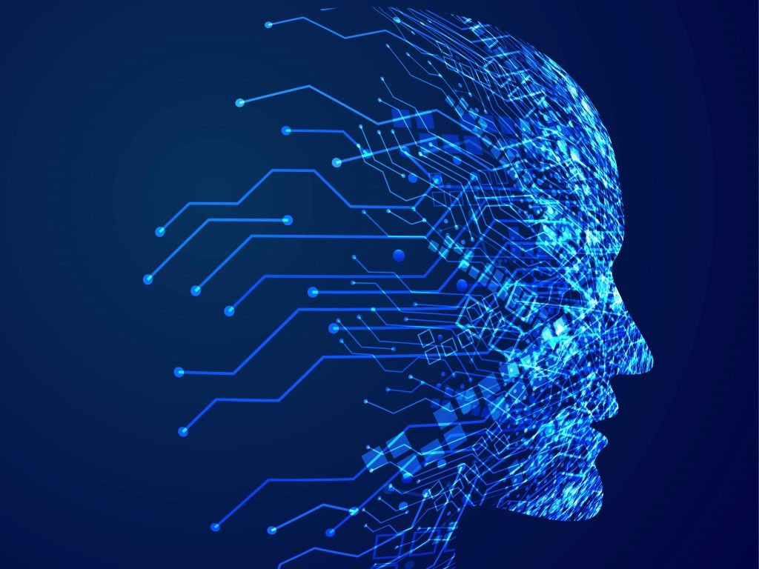
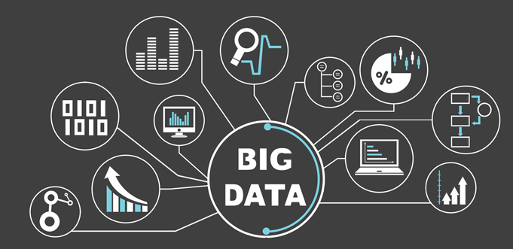
APLICACIONES PRÁCTICAS DE LA INTELIGENCIA ARTIFICIAL
La IA está presente en la detección facial de los móviles, en los asistentes virtuales de voz como Siri de Apple, Alexa de Amazon o Cortana de Microsoft y está integrada en nuestros dispositivos cotidianos a través de bots (abreviatura de robots) o aplicaciones para móvil
Los avances en IA ya están impulsando el uso del big data debido a su habilidad para procesar ingentes cantidades de datos y proporcionar ventajas comunicacionales, comerciales y empresariales que la han llevado a posicionarse como la tecnología esencial de las próximas décadas. Transporte, educación, sanidad, cultura... ningún sector se resistirá a la inteligencia artificial.

Slide 5
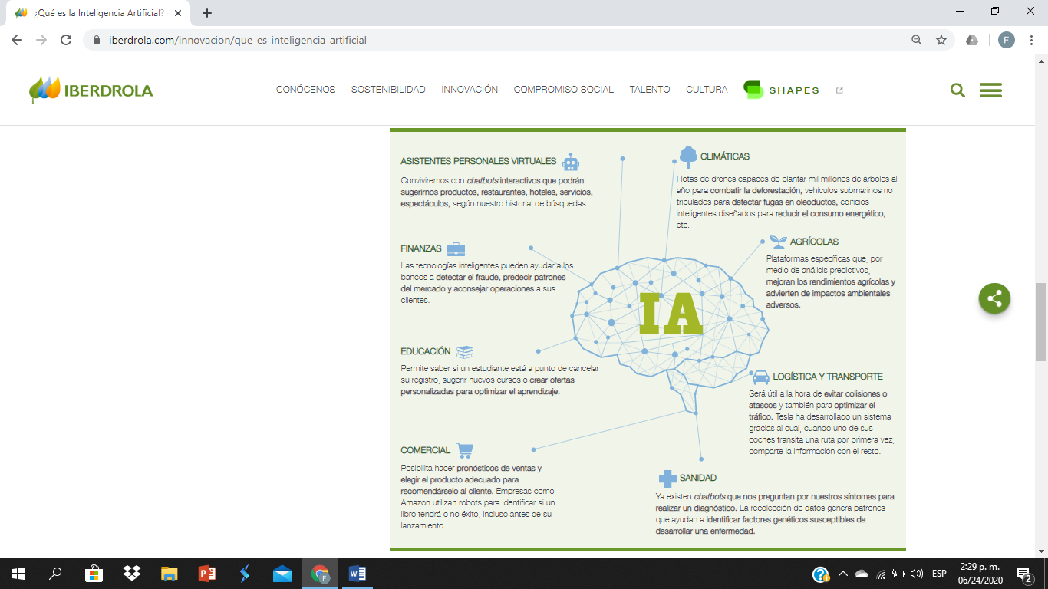

Slide 6
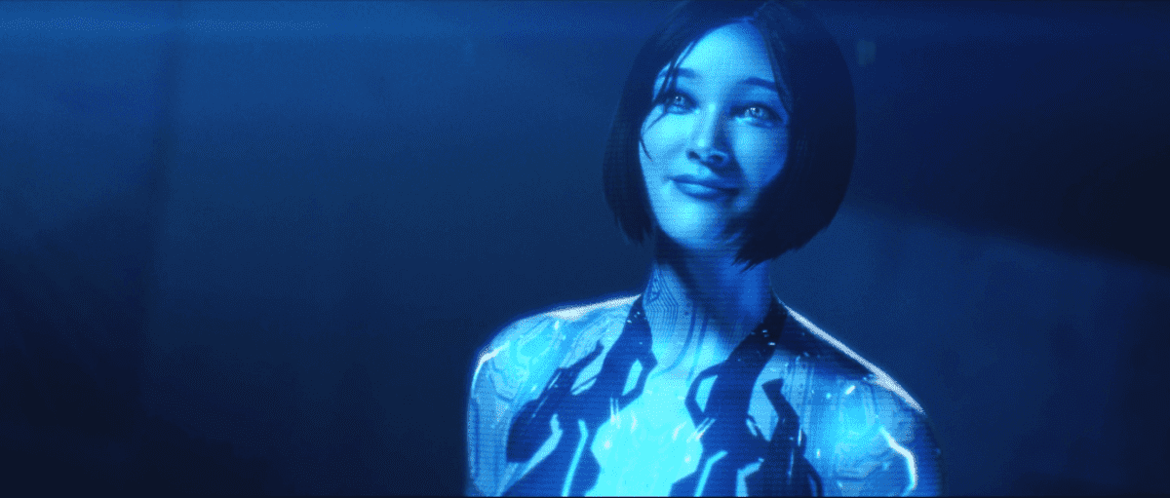
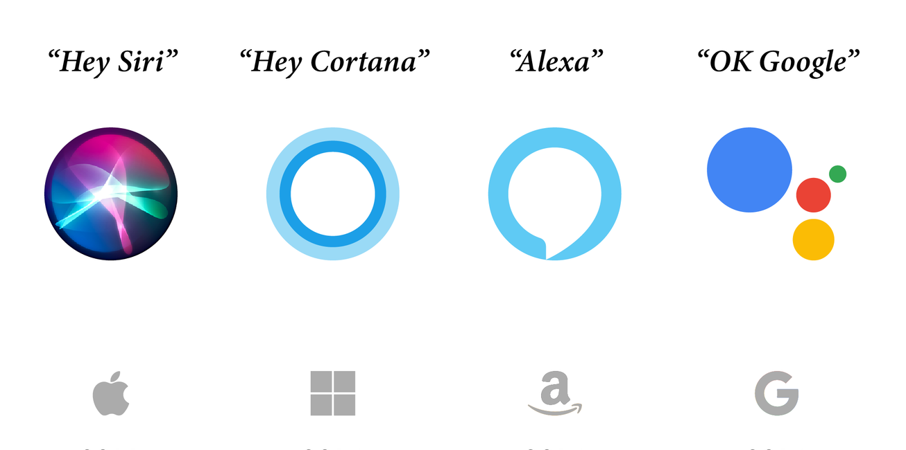
Algunos ejemplos de inteligencia artificial que usamos todos los días en lo que respecta a asistentes personales son los siguientes:
Cortana: Se trata del asistente de voz integrado al sistema operativo Windows.
2. Siri: Es el asistente personal de Apple, que se incluye en sus productos tales como las computadoras Mac, los iPhone y los iPad.
3. Alexa: Es el asistente virtual desarrollado por Amazon, utilizado en los altavoces inteligentes Amazon Echo, y que es capaz de controlar diversos dispositivos inteligentes que sean compatibles con el sistema.
4. Google Assistant: Conocido como Google Now, se trata del asistente personal de Google, el cual solemos utilizar en nuestros dispositivos Android. Es popular debido a su gran eficacia, la cual logra gracias a que recolecta datos de los múltiples servicios de Google, incluyendo Gmail, Calendars, Google Maps, Google Search, YouTube y demás.

Slide 7
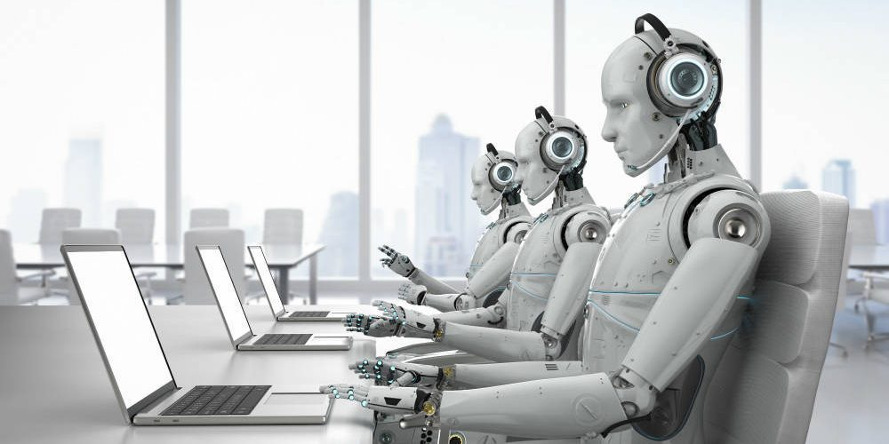
Las tecnologías ya están cambiando el mundo y las cifras son la mejor muestra de ello: se estima que el mercado de la IA pueda llegar a representar 127.000 millones de dólares en 2025, cifra muy superior a los 2.000 millones de 2015. Estados Unidos y China se situarán a la cabeza en inversiones.
Y aunque haya voces como la del filósofo sueco de la Universidad de Oxford, Nick Bostrom, que anticipa que "existe un 90% de posibilidades de que entre 2075 y 2090 haya máquinas tan inteligentes como los humanos", o la de Stephen Hawking, que aventura que las máquinas superarán completamente a los humanos en menos de 100 años, lo cierto es que lejos de convertirnos en obsoletos, la IA nos hará más eficientes y nos permitirá ejecutar acciones que nunca hubiéramos podido realizar debido a su complejidad. ¿Imagínense explorar partes del universo totalmente hostiles para el ser humano? Gracias a ella, un día será posible.

Slide 8
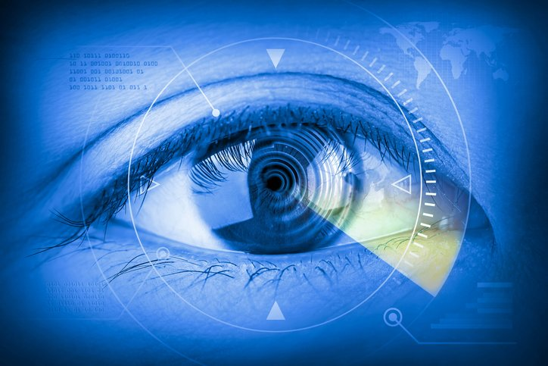
La visión por computadora

Slide 9
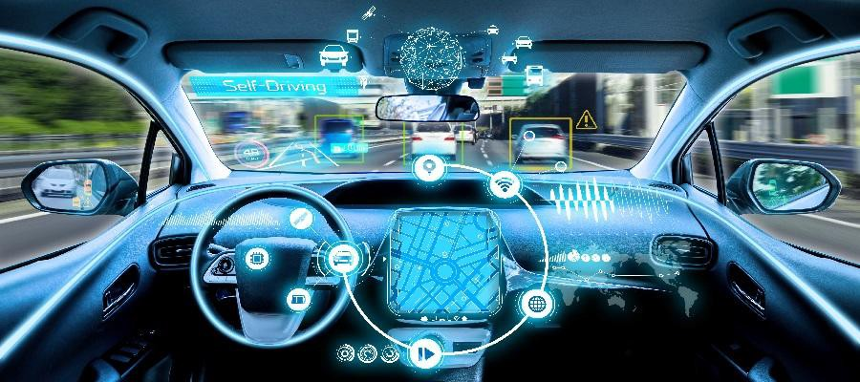
¿Qué es la visión por computadora?
La visión por computador o también conocida como visión artificial es el conjunto de herramientas y métodos que permiten a un ordenador obtener, procesar y analizar imágenes del mundo real con la finalidad de que puedan ser tratadas por el mismo.

Slide 10
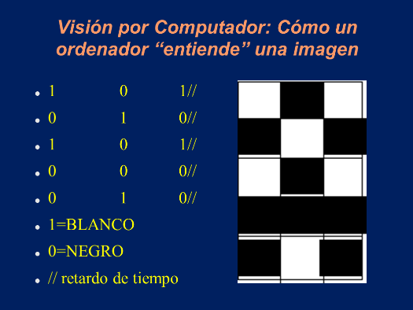
El aprendizaje automático
La visión por computadora permite a las maquinas reconocer y aprender patrones usando algoritmos matemáticos.
Detección de objetos:
se refiere a cuando el ordenador recibe la información visual, puede relacionarla con los patrones aprendidos con anterioridad
Análisis de video:
se puede utilizar para llevar a cabo un análisis de video. Esto es especialmente útil a la hora de aplicarlo en estrategias de seguridad y control, como la identificación de patrones concretos y búsqueda de los mismos dentro de un sistema de video.

Slide 11
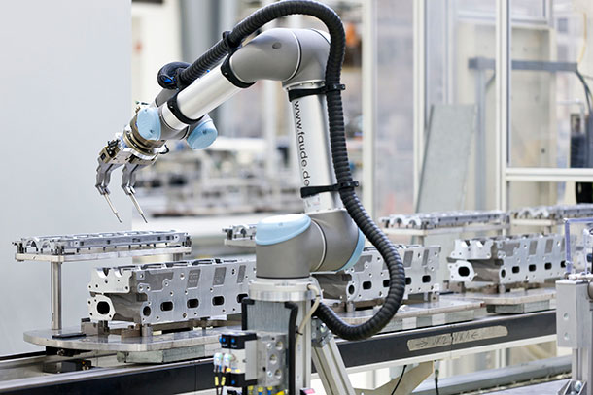
¿En dónde se aplica la visión por computadora?
Alimentación :
La visión artificial industrial es un elemento fundamental en el control de calidad de los productos alimentarios, especialmente en las fases finales.
Embalajes:
Las tareas más habituales que lleva a cabo la visión artificial en el packaging están referidas a los trabajos de inspección de presencia o ausencia de marcadores.

Slide 12
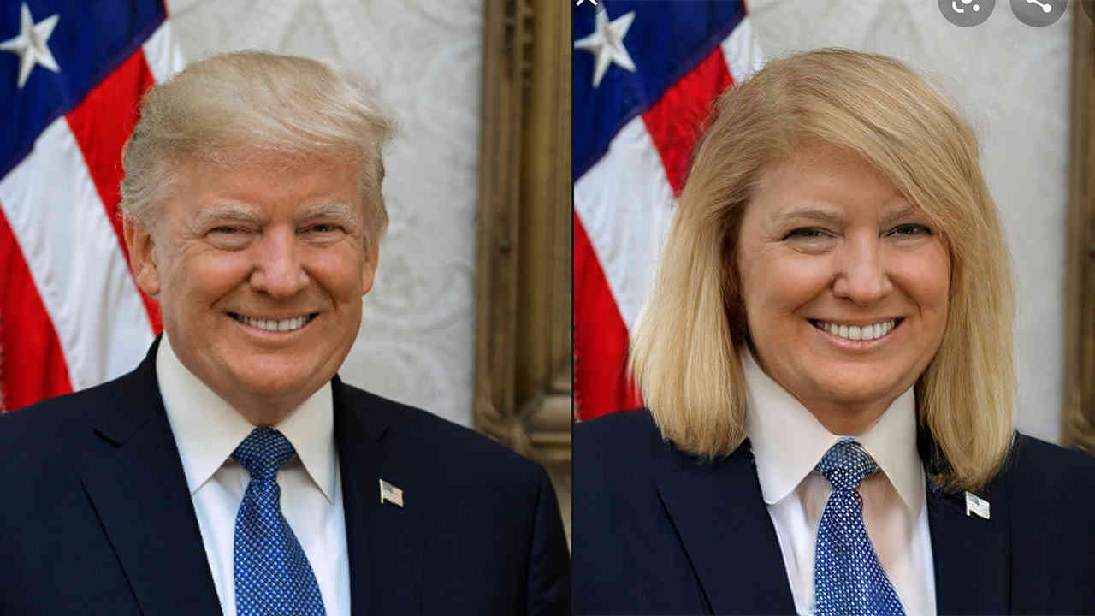
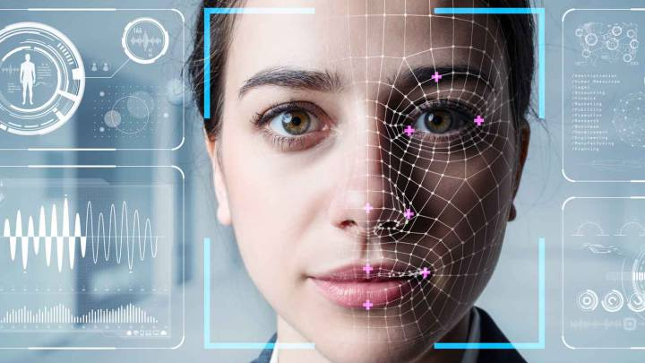
Ejemplos
Faceapp
Reconocimiento facial

Slide 13
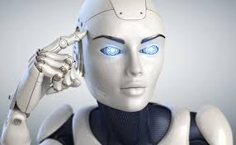
Relación de la robótica y la inteligencia artificial

Slide 14
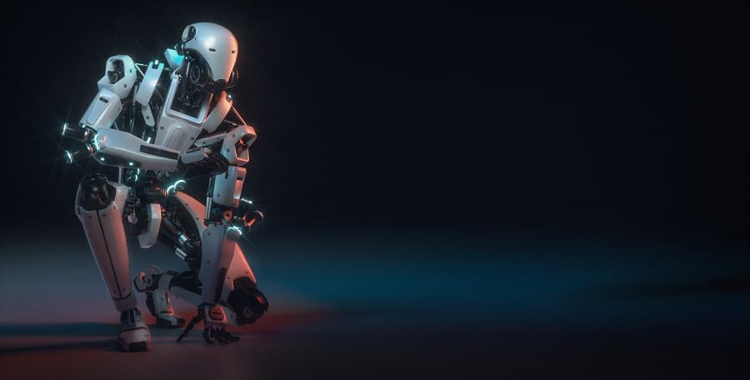
Inteligencia artificial y robótica pueden existir la una sin la otra. Un robot no tiene por qué funcionar en base a I.A., Sin embargo, al producirse la integración entre ambas es cuando se vislumbran sus verdaderas posibilidades.

Slide 15
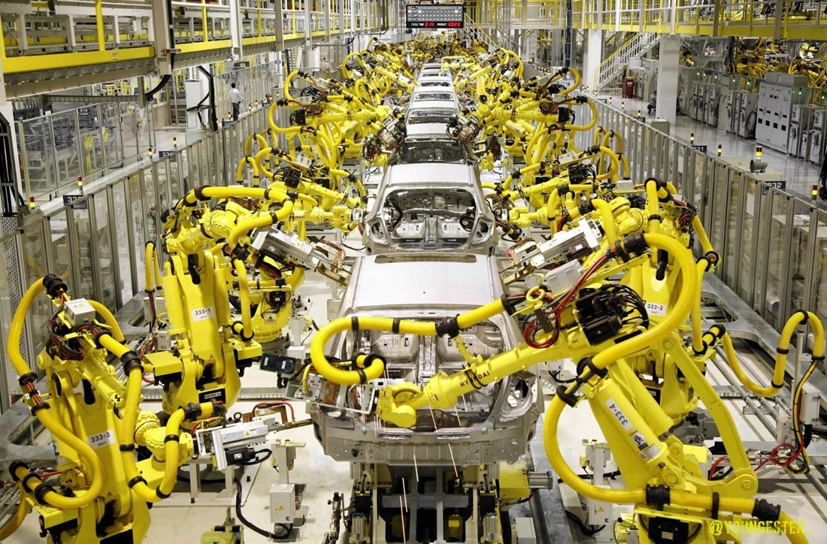
Usos de aplicar la robótica Junto a la Inteligencia artificial
Montaje
Los procesos que antes tenían ser desempeñados por operarios ahora son realizados por brazos robóticos que permiten automatizar todo el proceso.
Visión artificial
. Es una de las principales señas de identidad de la industria 4.0. A través de sensores inteligentes la I.A. puede detectar imágenes y procesarlas en basa a unos parámetros establecidos.

Slide 16
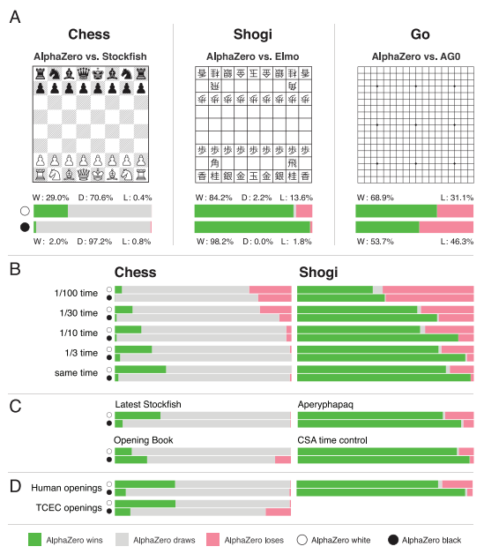
Ventajas
Su principal ventaja es capacidad para optimizar su propio funcionamiento. Las tecnologías de machine learning o deep learning permiten que las inteligencias artificiales puedan mejorar en base a la experiencia.
Es el caso de AlphaZero, la I.A. que ha revolucionado el mundo del ajedrez. Un programa de ordenador que solo necesitó jugar partidas contra sí misma para volverse prácticamente invencible.

Slide 17
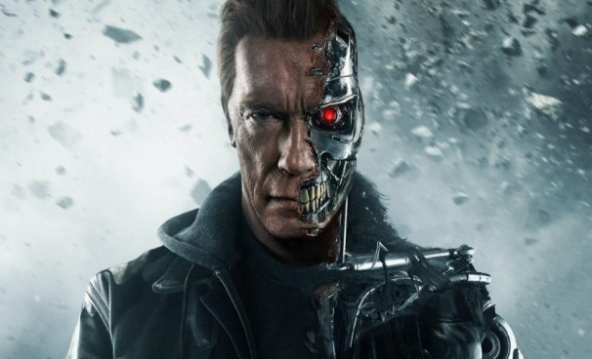
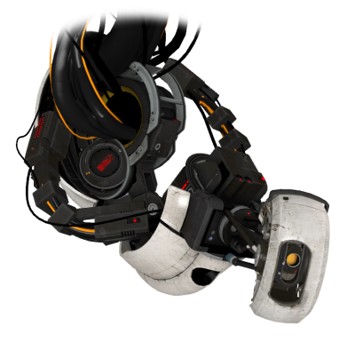
Desventajas
no se puede garantizar la seguridad en la toma de decisiones de las máquinas.
se trata de una tecnología muy cara.
La Superinteligencia.

Slide 18


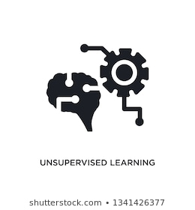
¿Cómo funciona la inteligencia artificial?
Tipos de aprendizaje
Aprendizaje supervisado
Aprendizaje no supervisado

Slide 19
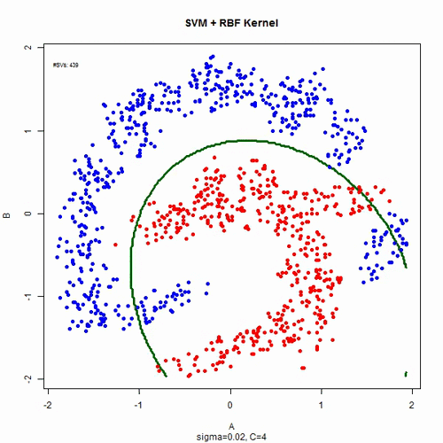
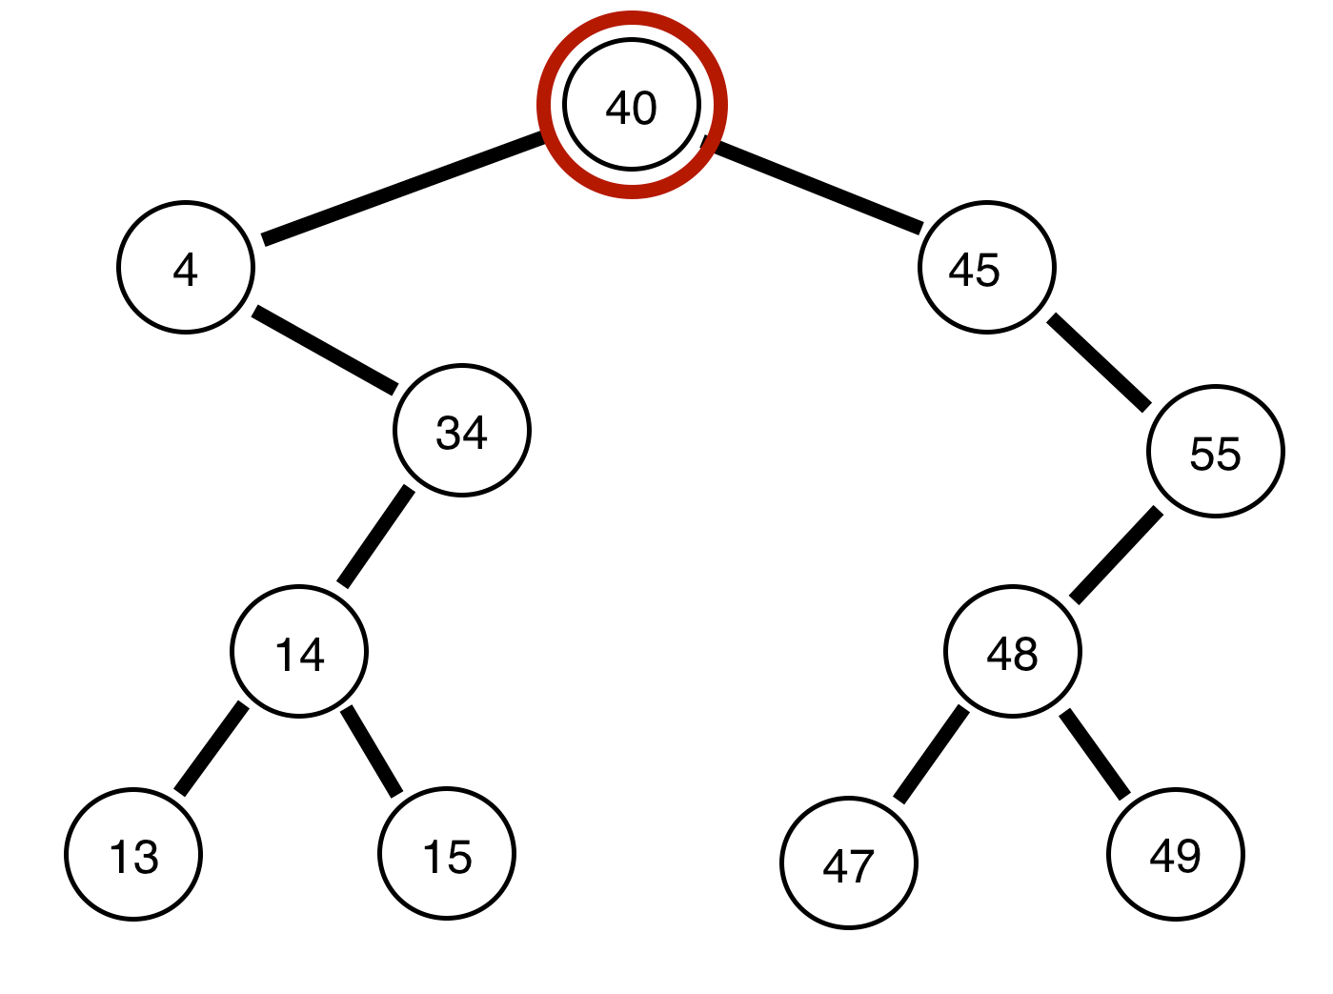
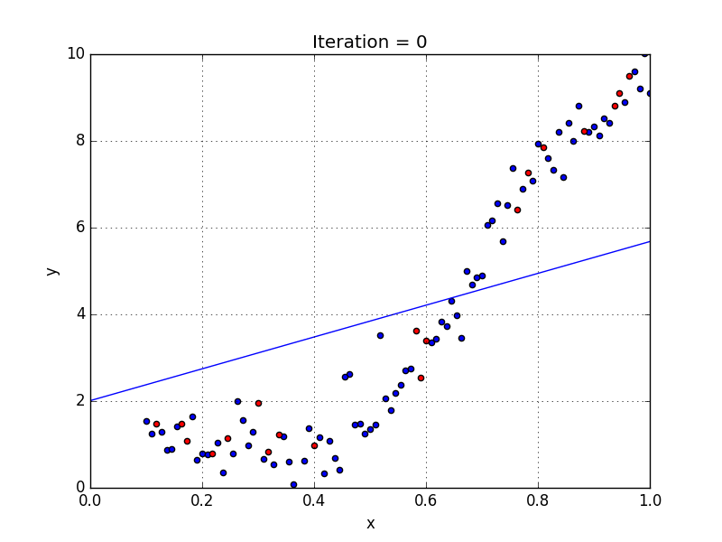
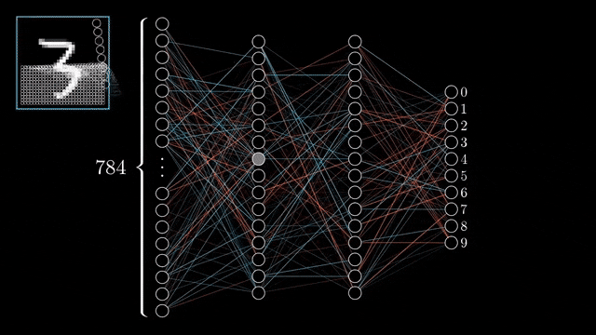
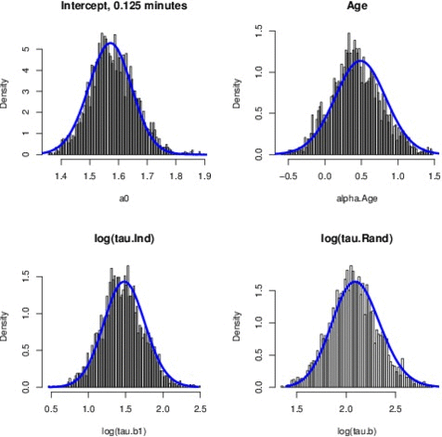
Algoritmos
Regresión Logística
Árbol de decisiones
Regresión Lineal
Clasificador Bayesiano
Redes Neuronales

Slide 20
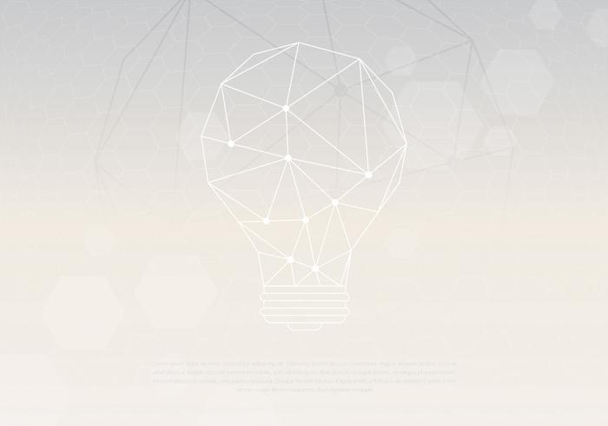
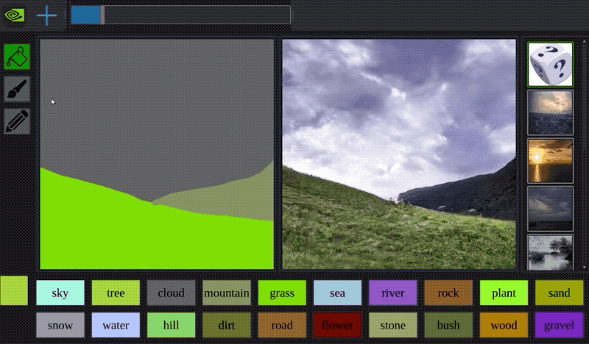
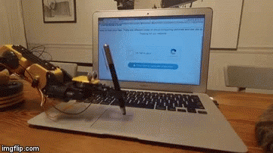
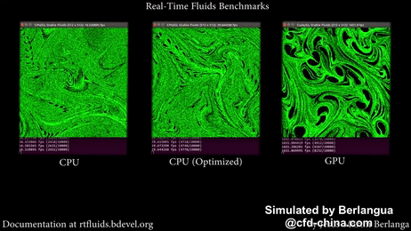
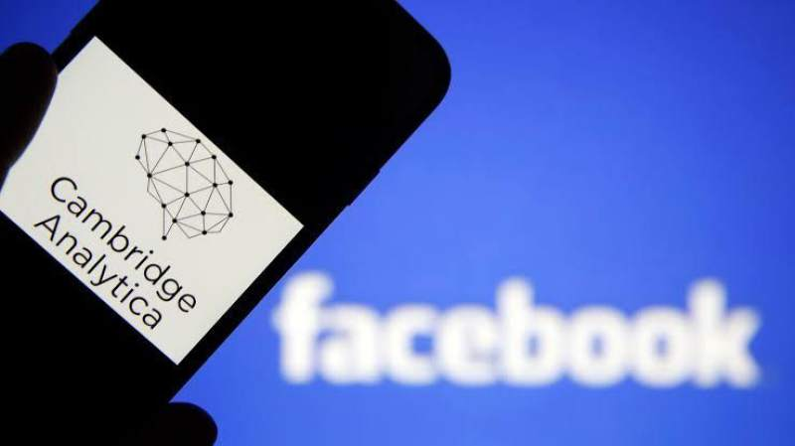
Desafíos de la inteligencia artificial
Poder de procesamiento
Conciencia por la privacidad

Slide 21
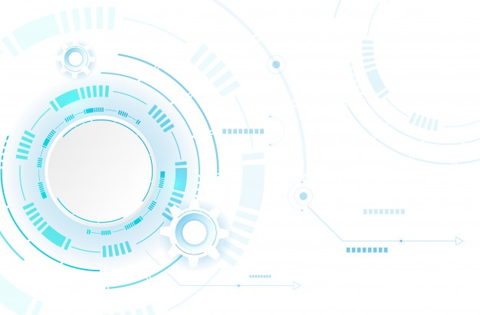
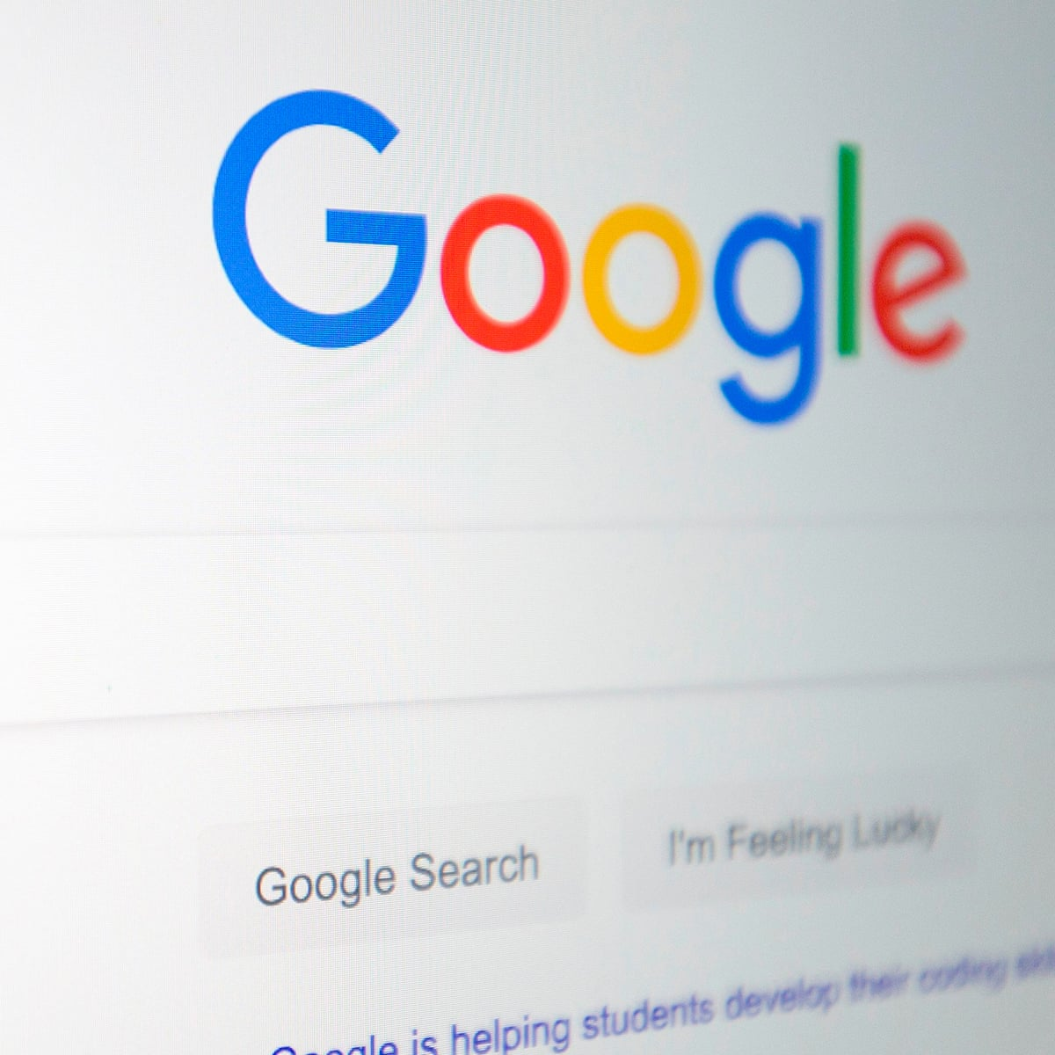


¿CÓMO CAMBIARÁ AL MUNDO LA INTELIGENCIA ARTIFICIAL?
Hay muchas maneras en las que forma parte de nuestra rutina diaria. Productos tan sencillos como Google Search ya está energizado por detrás por la inteligencia artificial, un Google Maps ya tiene inteligencia artificial. Netflix, el banco que te asigna una tarjeta de crédito en forma inmediata.

Slide 22
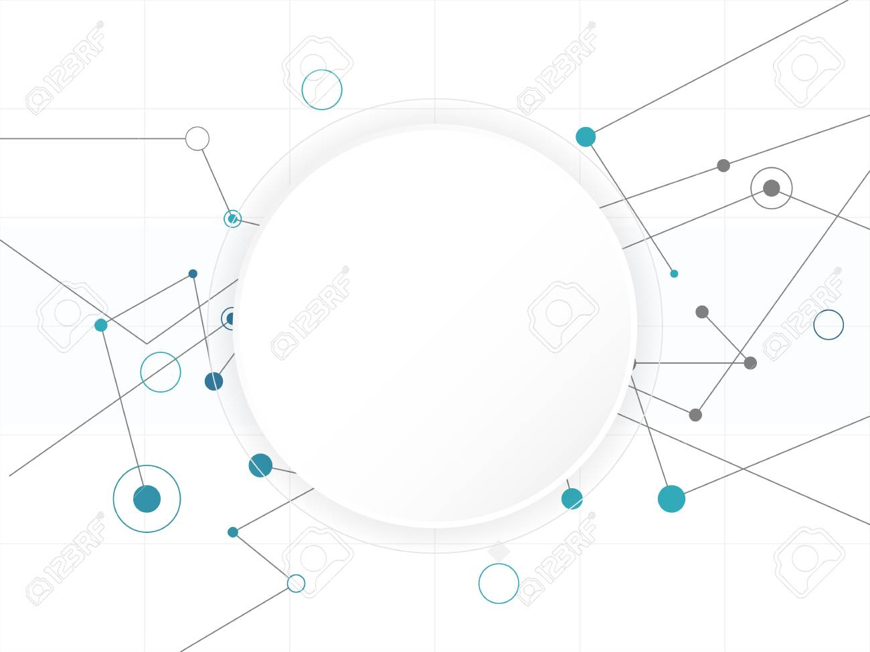
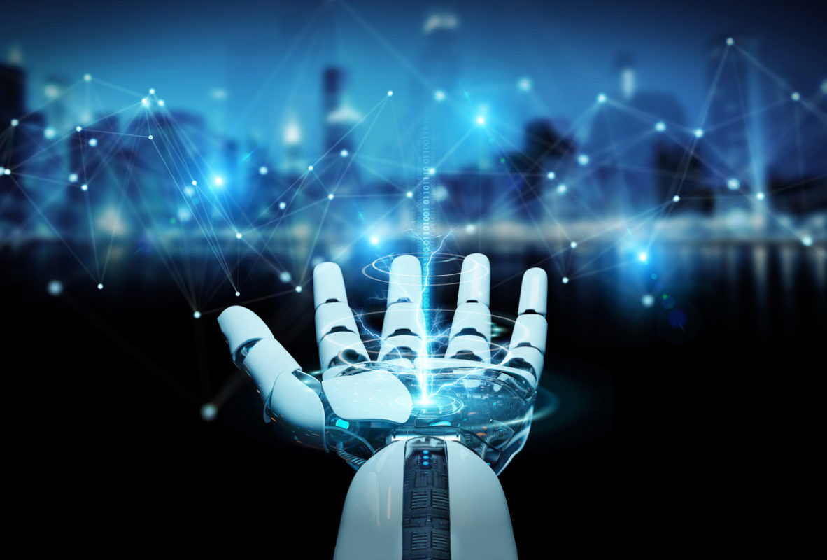
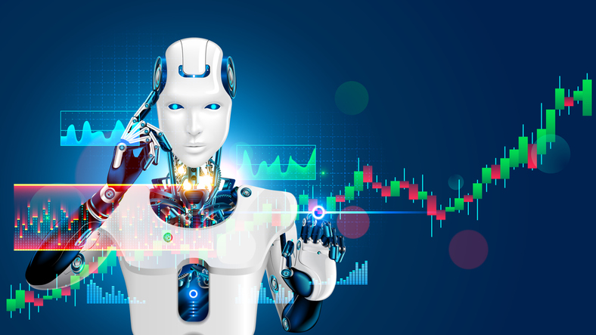
La IA está reinventando la forma de trabajar, las estrategias comerciales y la comprensión. Esta está cambiando al mundo, al aportar un conocimiento mayor, pues está evolucionando constantemente.
Abre un nuevo escenario de nuevos trabajos y también simplificará algunos de los empleos actuales y generará otros nuevos. Su impacto es de tal relevancia que no podemos, aún, dimensionar su verdadero alcance.

Slide 23
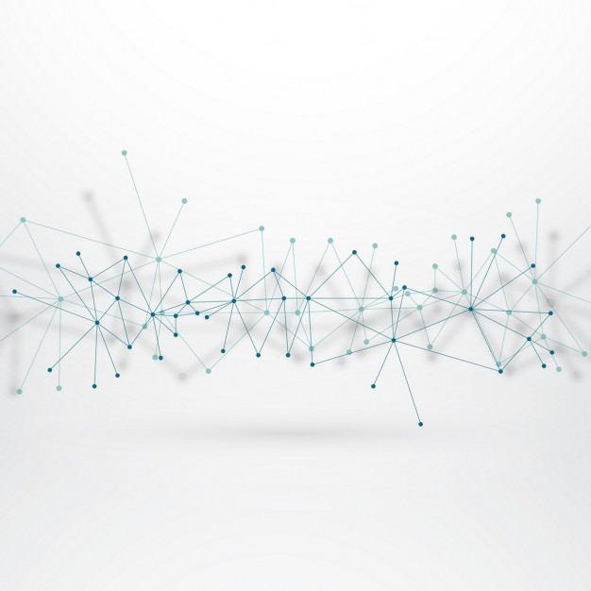
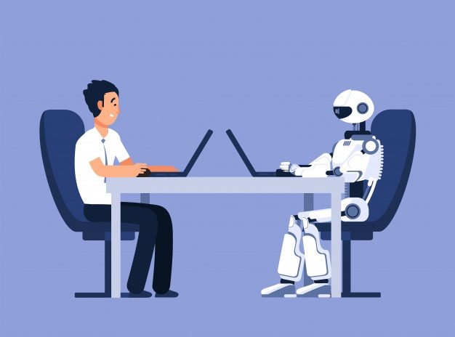
¿QUÉ DESAFÍOS LE DEPARA A LA HUMANIDAD?
Empleos de actividad monótona como el sector de la industria manufacturera, atención telefónica, cajero o vigilante de seguridad son más susceptibles de gestionarse futuramente por máquinas.

Slide 24
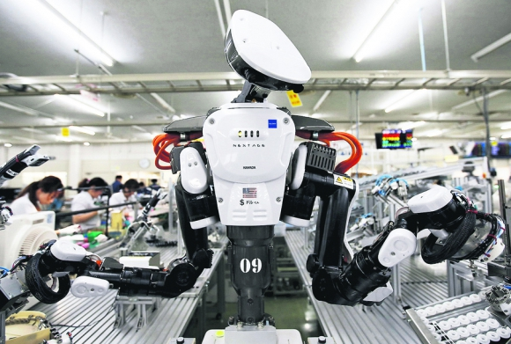
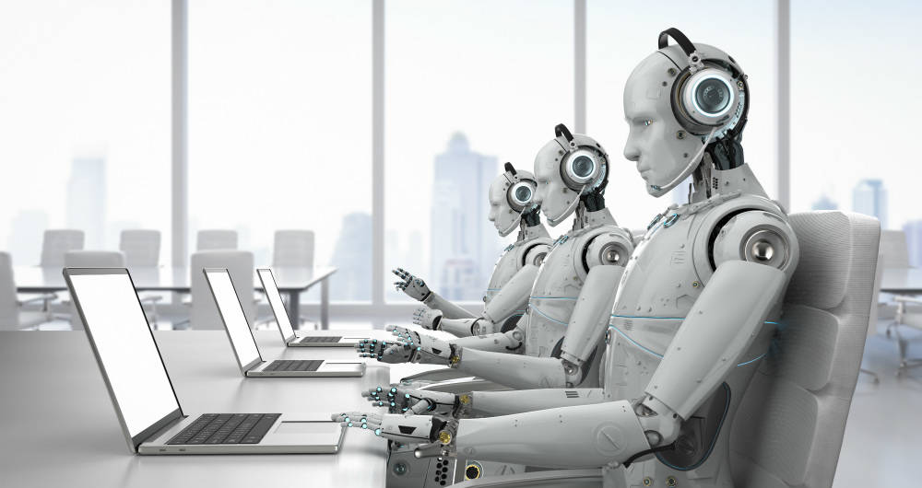
También se menciona contador de impuesto (pues tiene una alta posibilidad de ser automatizada), analista de crédito, vendedor. Estas actividades ya han comenzado pruebas con robots.

Slide 25
SINGULARIDAD TECNOLÓGICA
Advenimiento hipotético de inteligencia artificial
Vernor Vinge
Ordenadores superinteligentes
Redes computacionales
Interacción ser humano – ordenador
Manipulación genética
Inteligencia artificial
Máquinas de reparación molecular

Slide 26
SINGULARIDAD TECNOLÓGICA
Advenimiento hipotético de inteligencia artificial
Vernor Vinge
Ordenadores superinteligentes
Redes computacionales
Interacción ser humano – ordenador
Manipulación genética
Inteligencia artificial
Máquinas de reparación molecular

Slide 27
SINGULARIDAD TECNOLÓGICA
Advenimiento hipotético de inteligencia artificial
Vernor Vinge
Ordenadores superinteligentes
Redes computacionales
Interacción ser humano – ordenador
Manipulación genética
Inteligencia artificial
Máquinas de reparación molecular

Slide 28
SINGULARIDAD TECNOLÓGICA
Advenimiento hipotético de inteligencia artificial
Vernor Vinge
Ordenadores superinteligentes
Redes computacionales
Interacción ser humano – ordenador
Manipulación genética
Inteligencia artificial
Máquinas de reparación molecular

Slide 29
SINGULARIDAD TECNOLÓGICA
Advenimiento hipotético de inteligencia artificial
Vernor Vinge
Ordenadores superinteligentes
Redes computacionales
Interacción ser humano – ordenador
Manipulación genética
Inteligencia artificial
Máquinas de reparación molecular

Slide 30
SINGULARIDAD TECNOLÓGICA
Advenimiento hipotético de inteligencia artificial
Vernor Vinge
Ordenadores superinteligentes
Redes computacionales
Interacción ser humano – ordenador
Manipulación genética
Inteligencia artificial
Máquinas de reparación molecular

Slide 31
SINGULARIDAD TECNOLÓGICA
Advenimiento hipotético de inteligencia artificial
Vernor Vinge
Ordenadores superinteligentes
Redes computacionales
Interacción ser humano – ordenador
Manipulación genética
Inteligencia artificial
Máquinas de reparación molecular

Slide 32
SINGULARIDAD TECNOLÓGICA
Advenimiento hipotético de inteligencia artificial
Vernor Vinge
Ordenadores superinteligentes
Redes computacionales
Interacción ser humano – ordenador
Manipulación genética
Inteligencia artificial
Máquinas de reparación molecular

Slide 33
SINGULARIDAD TECNOLÓGICA
advenimiento hipotético de inteligencia artificial
Vernor Vinge
Ordenadores superinteligentes
Redes computacionales
Interacción ser humano – ordenador
Manipulación genética
Inteligencia artificial
Máquinas de reparación molecular

Slide 34
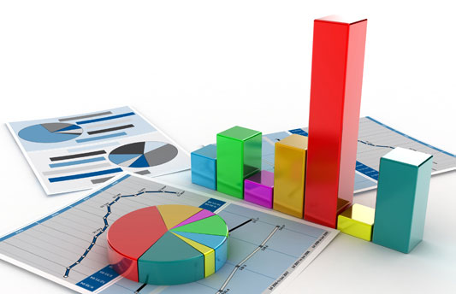
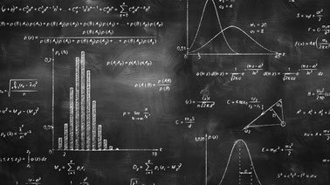
Como empezar en el mundo de la inteligencia artificial?
Iniciando con cursos en:
1. Cálculo diferencial
2. Álgebra lineal
3. Probabilidad y estadística
Estos cursos los puedes tomar en línea a través de plataformas como Coursera, edX y Khan Academy.

Slide 35
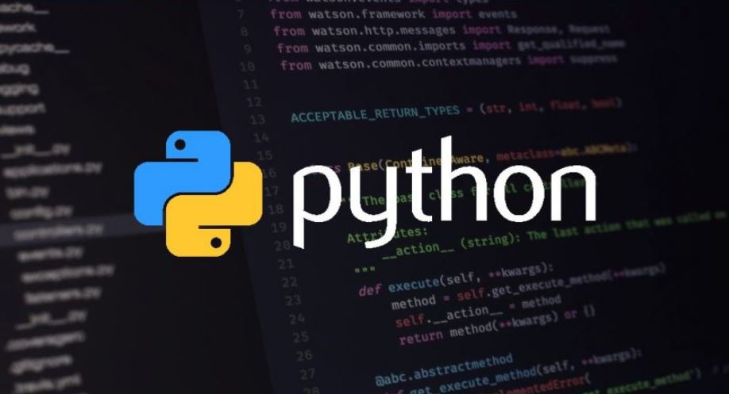

Seguido de cursos en:
1. PyTorch
2. Python
3. Programación R
Estos cursos se pueden conseguir en muchos sitios con tutoriales de programación. Cabe resaltar que para llegar aprender de IA se debe tener conocimientos previos en programación, computación, lógica.
Terminando con cursos y libros de dificultad superiores

Slide 36

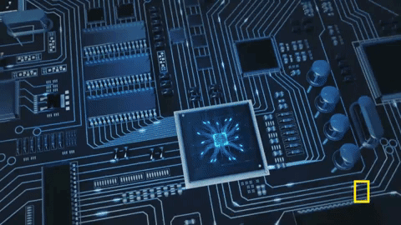
¡Gracias por ver!

